Slide 1
Fenomén migrace – historie, koncept a formy
Kristýna Andrlová
Vybrané kapitoly z ochrany LP LS 2014

Slide 2
Obsah
Definice migrace
Historie migrace
Formy migrace
Koncept migrace
Migrace a rozvoj: je migrace hrozba nebo příležitost?
Migrace a lidská práva:
svoboda pohybu X koncept státního občanství svoboda opustit svou vlast X imigrační politiky

Slide 3
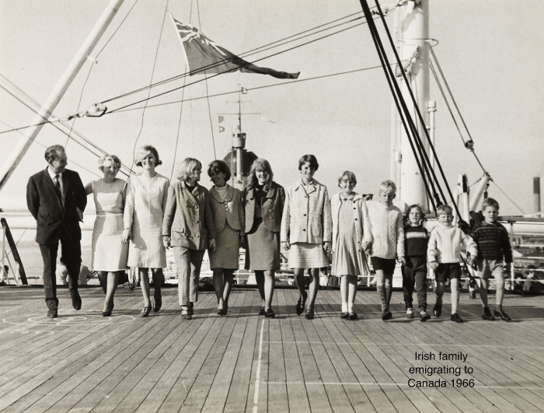
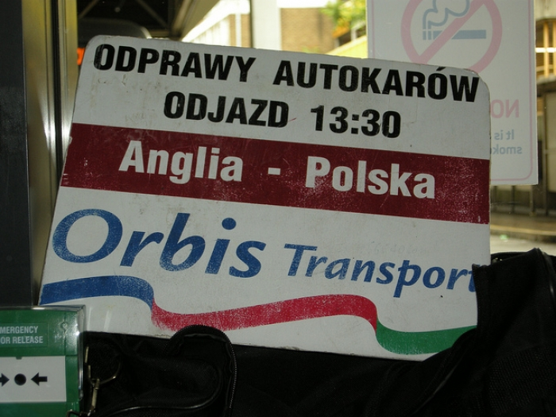
Migrace

Slide 4
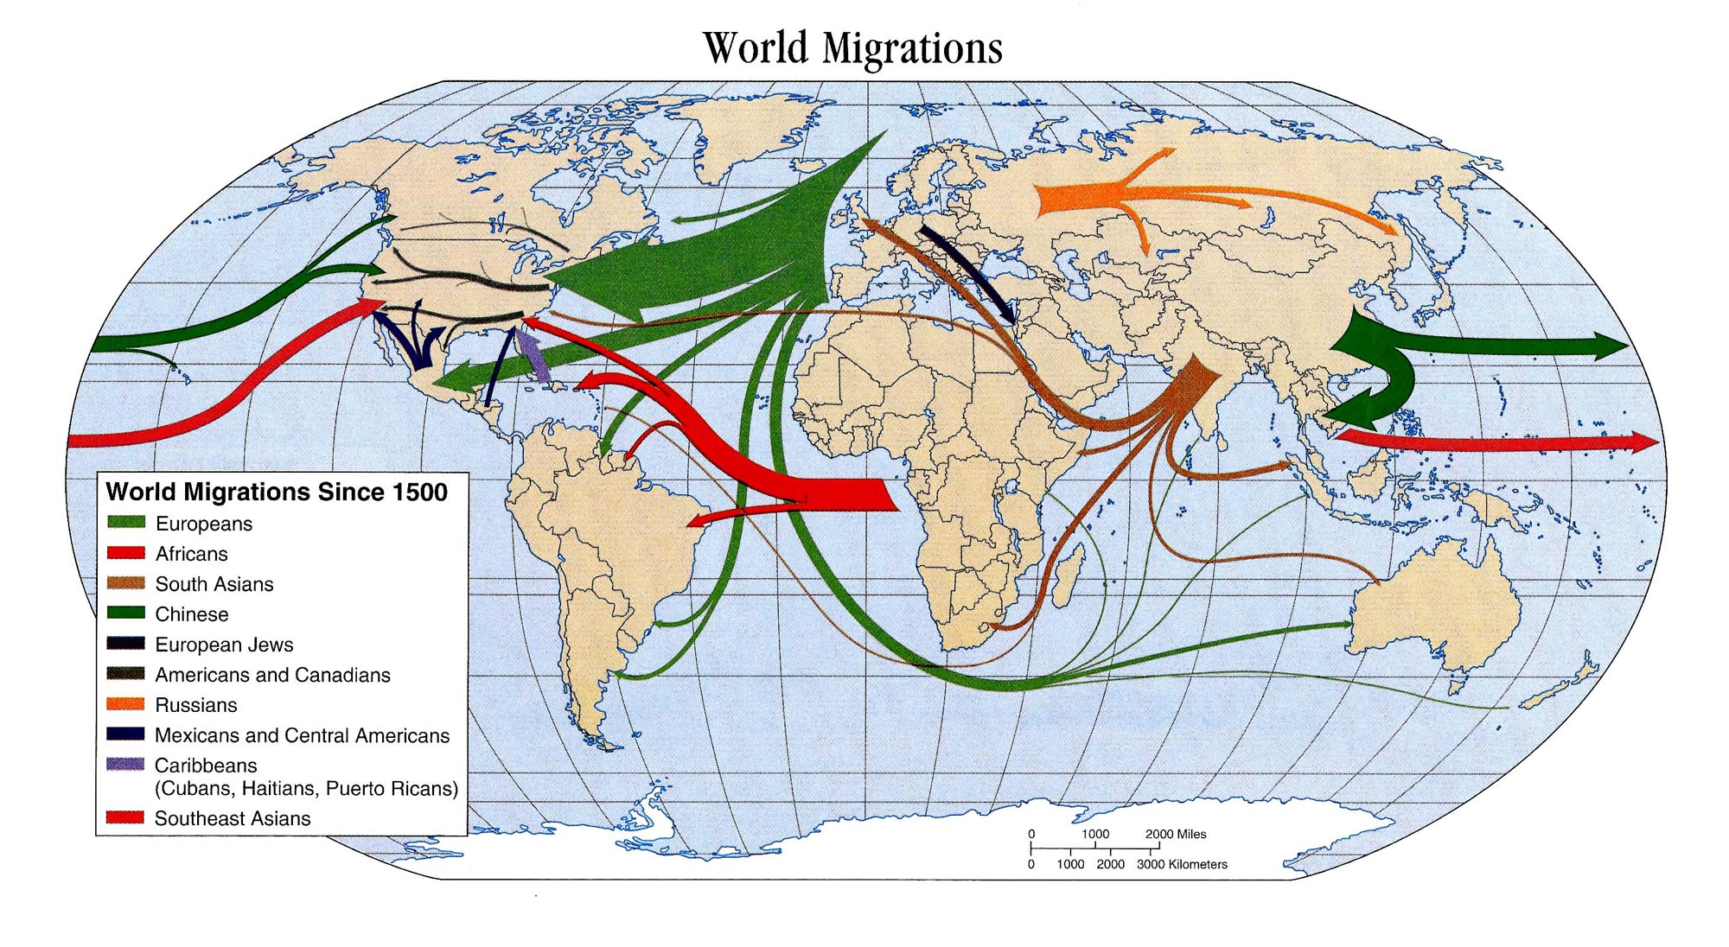
Migrace historicky
Prehistoricky od 3000 př.n.l.
Vojenské rozpínaní starověkých civilizací
Nájezdné kmeny – Vandalové, Germáni
Šíření a obrana víry (křižácké války, Židovské diaspory)
Kolonialismus
Trh s otroky
Globalizace

Slide 5
Definice
Geografický pohyb jednotlivců nebo skupin osob přes státní hranice nebo v rámci jednoho státu. Jedná se o pohyb populace v nejširším slova smyslu, zahrnující jakýkoliv druh pohybu z místa na místo, bez ohledu na jeho délku, rozložení a motivy. Pojem migrace proto zastřešuje pohyb uprchlíků, vysídlených osob, ekonomických migrantů, jakož i osob cestujících za jiným účelem, včetně sjednocení rodiny. (IOM, International Migration Law, Glossary on Migration)

Slide 6
Migrace z hlediska času
Trvalá
Střednědobá
Krátkodobá

Slide 7
Faktory ovlivňující migraci
Objektivně dané okolnosti
Vzdálenost
Čas
Subjektivně dané okolnosti
Administrativní nároky
Finanční nároky
Push-Pull faktory
Situace v zemi původu
Situace v cílové zemi
Převládají kratší vzdálenosti
Bariéry rozhodují o časovém hledisku
Migruje mladší generace
Obecně lidé migrují ze středněpříjmových zemí
Výběrový charakter migrace

Slide 8
Druhy migrace
Objektivně dané okolnosti
Vzdálenost: vnitrostátní x mezinárodní, regionální (EU), mezikontinentální
Čas: krátkodobá (cirkulární, sezónní) x střednědobá x trvalá
Subjektivně dané okolnosti
Administrativní nároky: regulérní X neregulérní
Finanční nároky
Push-Pull faktory
Situace v zemi původu (root causes): dobrovolná X nucená
Situace v cílové zemi: pracovní, studijní, sloučení rodiny

Slide 9
Migrační trendy
Historicky: volné hranice X objektivní bariéry
Průmyslová revoluce a vznik národních států
- cestování přístupné masám
- vznik imigračních politik, migračního managementu
Vznik migrace jako fenoménu, který se zkoumá, řídí a kategorizuje

Slide 10
Aktuální migrační trendy
Do 90. let 20.století: relativně otevřené imigrační politiky
Od 90. let: zpřísňování a „sekuritizace“ migrace:
Objektivní bariéry selektivně střídány subjektivními
Nárůst rozdílů v politikách států severu X jihu
Potlačování krátkodobé migrace sever X jih oproti podpoře v rámci severu
Ilegální migrace => kriminalizace migrace
Nárůst „neviditelných“ zranitelných komunit: hrozba i byznys pro hostitelské země

Slide 11
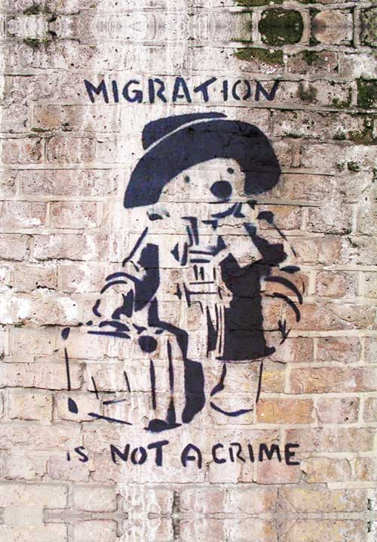
Imigrační politika a lidská práva
Svoboda pohybu jako LP X koncept státního občanství a práva s ním spojená
Svoboda opustit svojí vlast X imigrační politika – opustit zemi můžu, ale vstoupit do jiné ne?
Jsou restriktivní imigrační politiky vhodným nástrojem jak vyrovnat mizení objektivních bariér migrace?
Kriminalizace migrace-článek Michaela R. Taylora

Slide 12
Migrace a rozvoj
Příležitost?
Hrozba?
Ekonomické přínosy
Remitence
Levná pracovní síla
„Životní“ náklady
Přispívání do zdravotního, sociálního systému
Kulturní přínos
Kulturní, jazyková výměna
Intelektuální přínos
Brain gain
Ekonomické hrozby
http://www.youtube.com/watch?v=768h3Tz4Qik
Zhoršené pracovní podmínky
Parazitování na soc.systému
Brain drain
http://www.upworthy.com/3-anti-immigration-myths-that-take-seconds-to-debunk-for-an-actual-economist-2?g=2&c=upw1
Střet kultur (Huntington)
diaspory, ztráta identity
Bezpečnost
Terorismus, kriminalita

Slide 13
Remitence do rozvojových zemí

Slide 14
Migrace a rozvoj
Články: Skeldon a Styan
Remitence – jsou pozitivní nebo negativní pro země původu?
Je migrace prostředkem k rozvoji, jde s ním ruku v ruce? Brain drain a brain gain.
Je spíše příčinou nebo důsledkem
nerovností ve světě?

Slide 15
Díky za pozornost!

